Slide 1
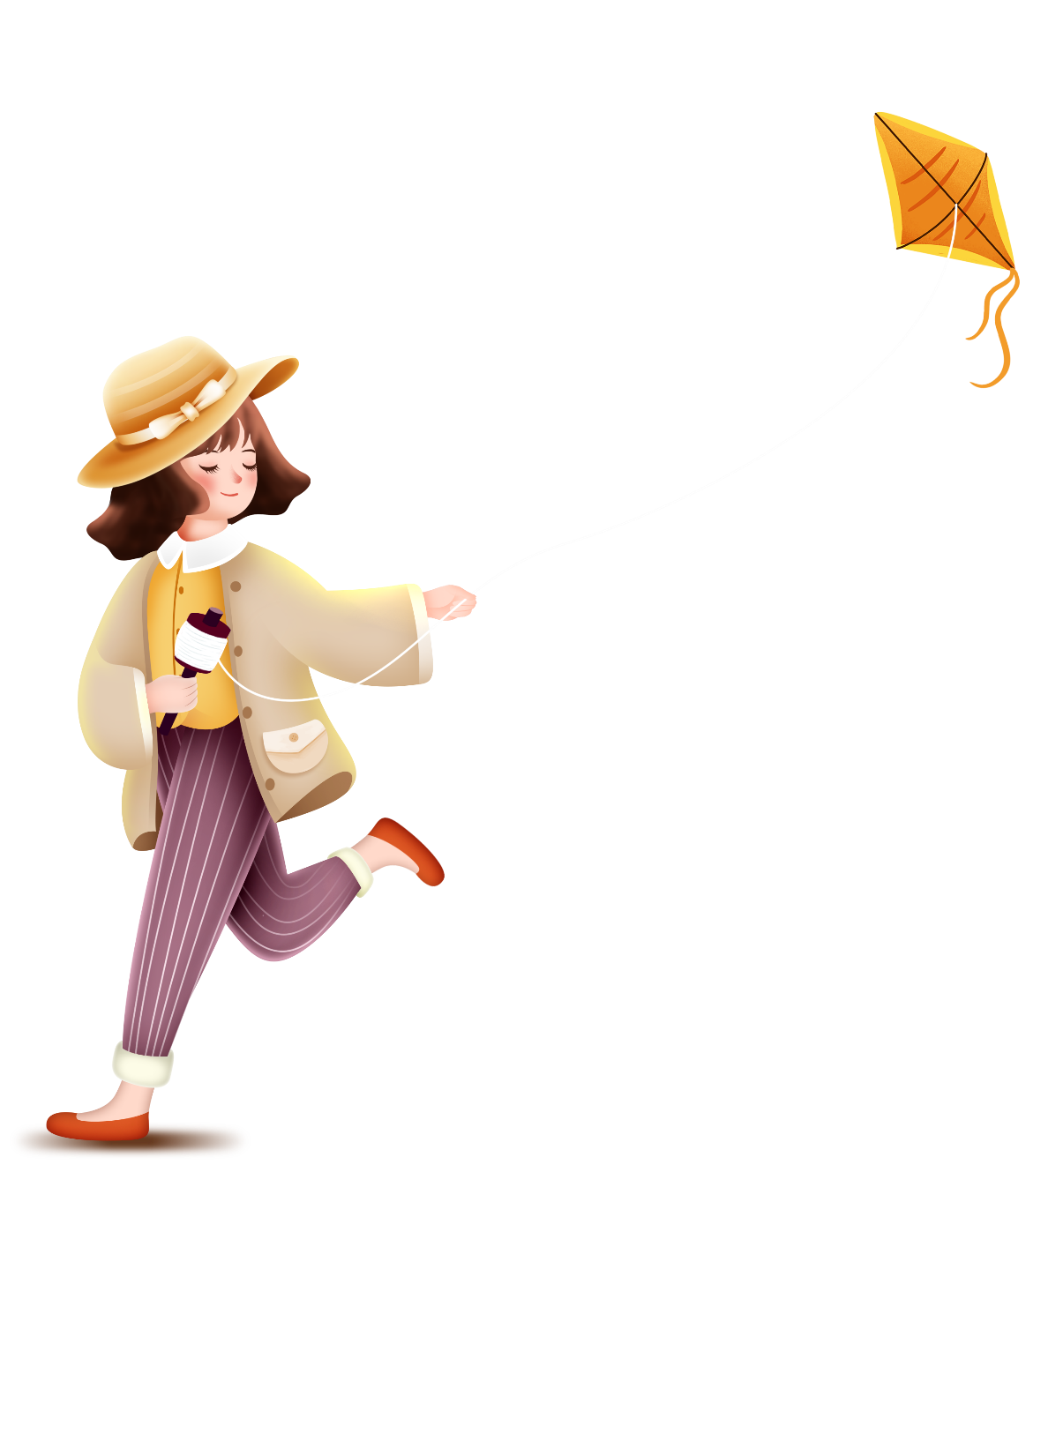
Tiếng việt 4

Slide 2
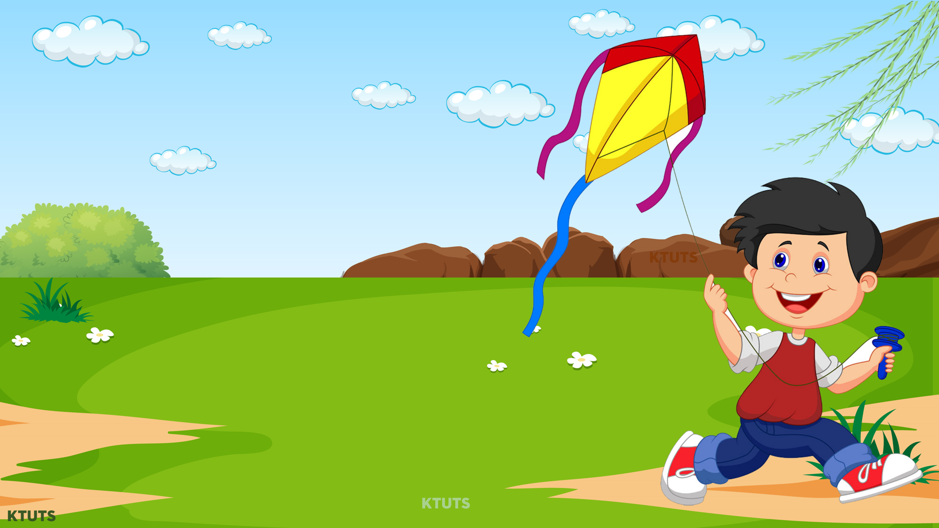



Tập đọc
Cánh diều tuổi thơ
KTUTS
KTUTS

Slide 3



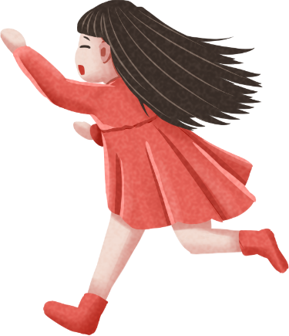
Cánh diều tuổi thơ
Tuổi thơ của tôi được nâng lên từ những cánh diều.
Chiều chiều, trên bãi thả, đám trẻ mục đồng chúng tôi hò hét nhau thả diều thi. Cánh diều mềm mại như cánh bướm. Chúng tôi vui sướng đến phát dại nhìn lên trời. Tiếng sáo diều vi vu trầm bổng. Sáo đơn, rồi sáo kép, sáo bè,... như gọi thấp xuống những vì sao sớm.
Ban đêm, trên bãi thả diều thật không còn gì huyền ảo hơn. Có cảm giác diều đang trôi trên dải Ngân Hà. Bầu trời tự do đẹp như một thảm nhung khổng lồ. Có cái gì cứ cháy lên, cháy mãi trong tâm hồn chúng tôi. Sau này, tôi mới hiểu đấy là khát vọng. Tôi đã ngửa cổ suốt một thời mới lớn để chờ đợi một nàng tiên áo xanh bay xuống từ trời và bao giờ cũng hy vọng khi tha thiết cầu xin: “Bay đi diều ơi! Bay đi!”. Cánh diều tuổi ngọc ngà bay đi, mang theo nỗi khát khao của tôi.
Theo TẠ DUY ANH

Slide 4
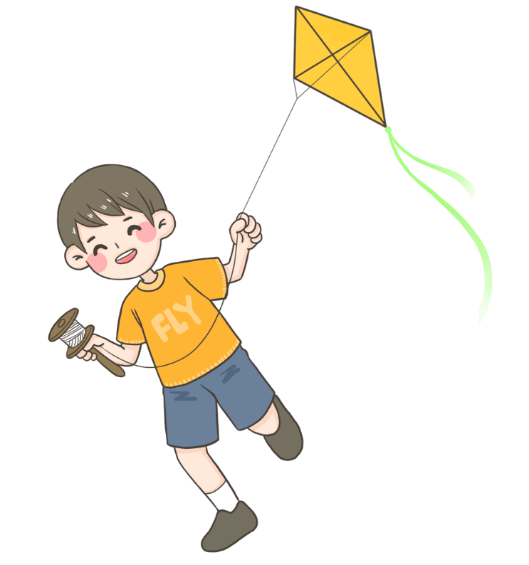
cHIA ĐOẠN
ĐOẠN 1
Tuổi thơ … vì sao sớm.
ĐOẠN 2
Phần còn lại.

Slide 5
Cánh diều tuổi thơ
Tuổi thơ của tôi được nâng lên từ những cánh diều.
Chiều chiều, trên bãi thả, đám trẻ mục đồng chúng tôi hò hét nhau thả diều thi. Cánh diều mềm mại như cánh bướm. Chúng tôi vui sướng đến phát dại nhìn lên trời. Tiếng sáo diều vi vu trầm bổng. Sáo đơn, rồi sáo kép, sáo bè,... như gọi thấp xuống những vì sao sớm.
Ban đêm, trên bãi thả diều thật không còn gì huyền ảo hơn. Có cảm giác diều đang trôi trên dải Ngân Hà. Bầu trời tự do đẹp như một thảm nhung khổng lồ. Có cái gì cứ cháy lên, cháy mãi trong tâm hồn chúng tôi. Sau này, tôi mới hiểu đấy là khát vọng. Tôi đã ngửa cổ suốt một thời mới lớn để chờ đợi một nàng tiên áo xanh bay xuống từ trời và bao giờ cũng hy vọng khi tha thiết cầu xin: “Bay đi diều ơi! Bay đi!”. Cánh diều tuổi ngọc ngà bay đi, mang theo nỗi khát khao của tôi.
Theo TẠ DUY ANH

Slide 6





bãi thả
trầm bổng
khát vọng
khát khao
KTUTS

Slide 7



LUYỆN ĐỌC CÂU
Tôi đã ngửa cổ suốt một thời mới lớn để chờ đợi một nàng tiên áo xanh bay xuống từ trời và bao giờ cũng hy vọng khi tha thiết cầu xin: "Bay đi diều ơi! Bay đi!"
/

Slide 8
GIẢI NGHĨA TỪ
- Mục đồng: trẻ chăn trâu, bò, dê, cừu.
- Huyền ảo: đẹp một cách kì lạ và bí ẩn, nửa thực nửa hư.
- Khát vọng: điều mong muốn, đòi hỏi rất mạnh mẽ.
- Tuổi ngọc ngà: tuổi thơ, tuổi trẻ đẹp đẽ.

Slide 9
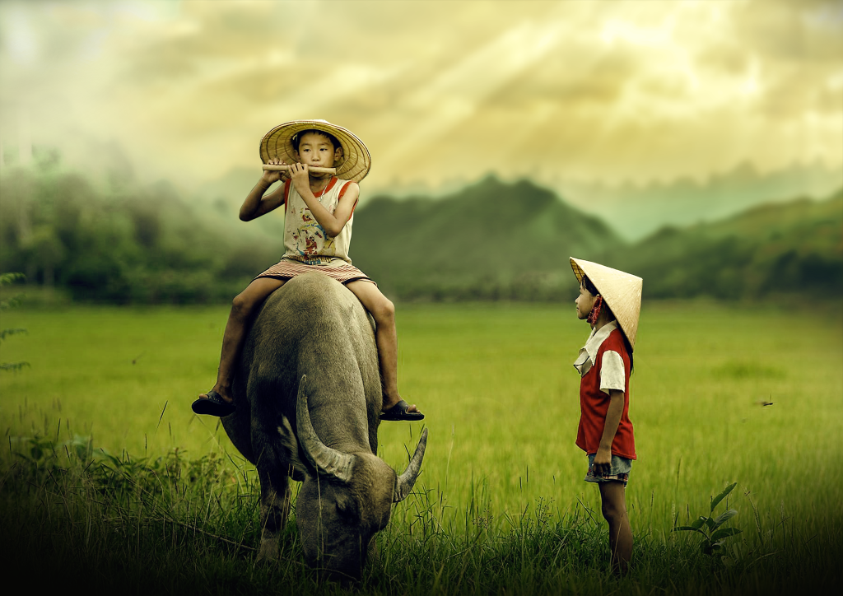
mục đồng

Slide 10
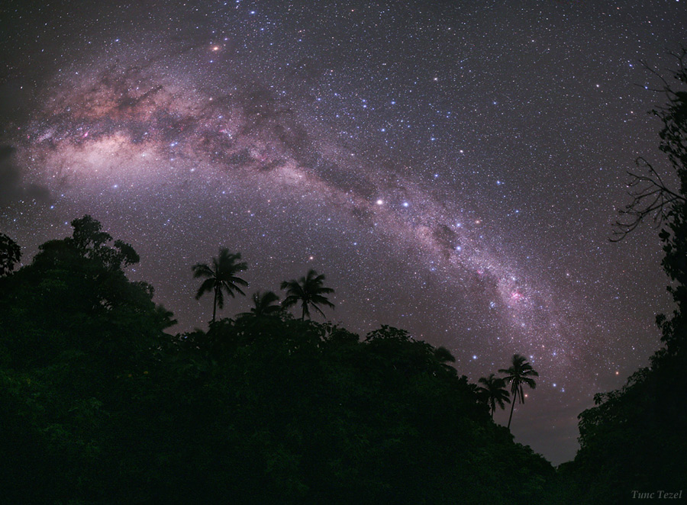
Dải Ngân hà (Milky Way) là tên riêng của một thiên hà có chứa Hệ Mặt Trời của chúng ta. Nó xuất hiện trên bầu trời như một dải sáng mờ nối từ chòm sao Tiên Hậu (Cassiopeia) ở phía bắc đến chòm sao Nam Thập Tự (Crux) ở phía nam.

Slide 11



TÌM HIỂU BÀI

Slide 12

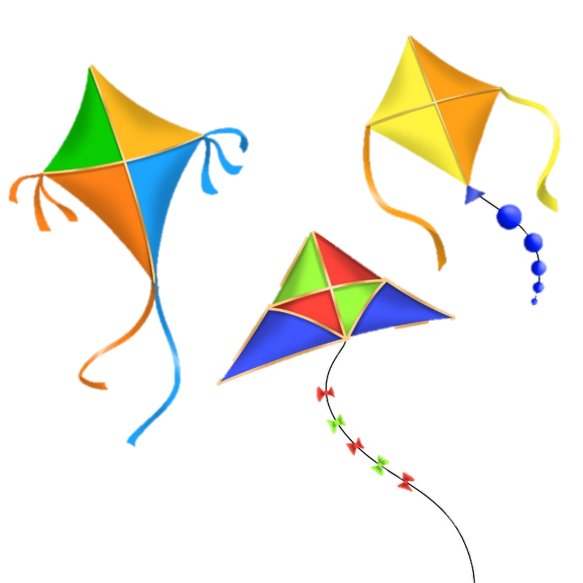
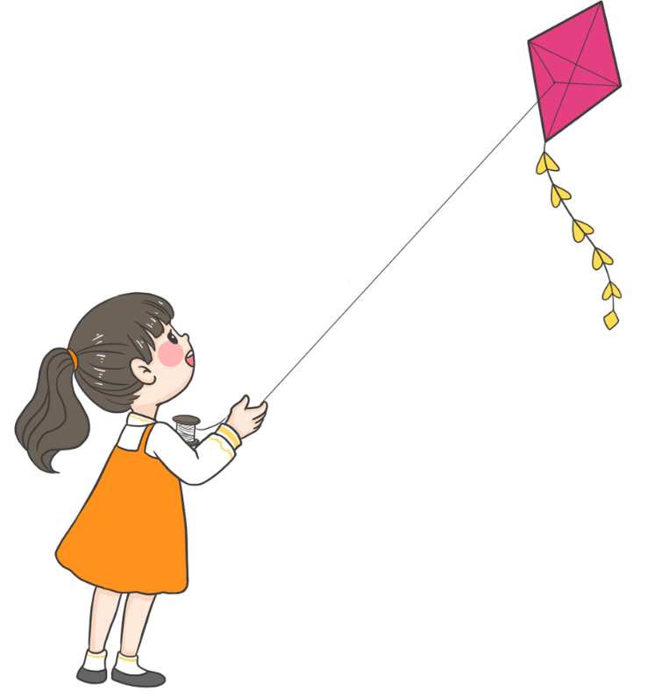
Tác giả đã chọn những chi tiết nào để tả cánh diều?
Để tả cánh diều, tác giả chọn những chi tiết:
– Cánh diều mềm mại như cánh bướm.
– Trên cánh diều có nhiều loại sáo: sáo đơn, sáo kép, sáo bè…
– Tiếng sáo diều vi vu, trầm bổng.
→ Có thể tác giả tả cánh diều bằng cả thị giác và thính giác, bằng mắt nhìn và tai nghe.

Slide 13

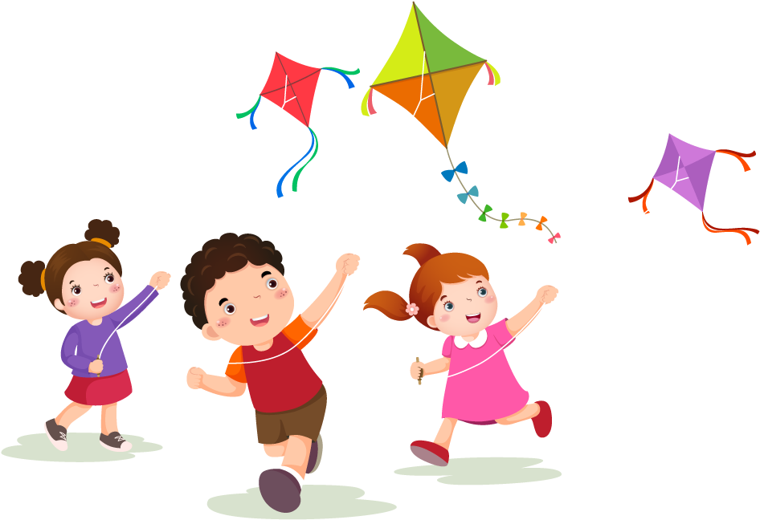
Trò chơi thả diều đem lại cho trẻ em những niềm vui lớn và những mơ ước đẹp như thế nào?
Trò chơi thả diều đem lại cho trẻ em những niềm vui lớn và những ước mơ đẹp. Các bạn nhỏ hò hét nhau thả diều thi, vui sướng đến phát dại. Nhìn lên bầu trời đêm huyền ảo, các bạn thấy lòng cháy lên, cháy mãi khát vọng. Có bạn đã ngửa cổ suốt một thời mới lớn để chờ đợi một nàng tiên áo xanh bay xuống từ trời và bao giờ cũng hi vọng khi tha thiết cầu xin: “Bay đi diều ơi! Bay đi!”

Slide 14





Qua các câu mở bài và kết bài, tác giả muốn nói điều gì về cánh diều tuổi thơ?
Cánh diều là kỉ niệm đẹp đẽ của tuổi thơ.
Cánh diều khơi gợi những mơ ước đẹp cho tuổi thơ.
Cánh diều đem đến bao niềm vui cho tuổi thơ.

Slide 15




NỘI DUNG BÀI TẬP
Tuổi thơ của các bạn nhỏ ở quê gắn liền với cánh diều. Ai cũng thích thả diều. Ban ngày họ cùng thi thả diều, nghe tiếng sáo diều. Buổi tối, họ cùng ngắm nhìn cánh diều huyền ảo bay trên trời đêm, cùng mơ nhiều ước mơ.

Slide 16
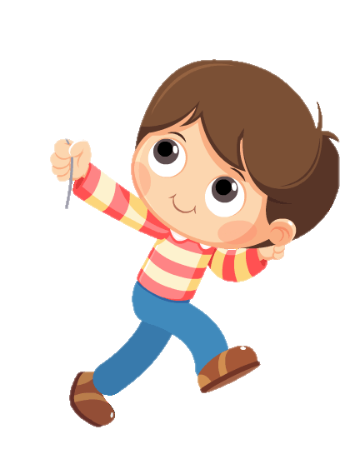

LUYỆN ĐỌC DIỄN CẢM
Tuổi thơ của tôi được nâng lên từ những cánh diều.
Chiều chiều, trên bãi thả, đám trẻ mục đồng chúng tôi hò hét nhau thả diều thi. Cánh diều mềm mại như cánh bướm. Chúng tôi vui sướng đến phát dại nhìn lên trời. Tiếng sáo diều vi vu trầm bổng. Sáo đơn, rồi sáo kép, sáo bè,... như gọi thấp xuống những vì sao sớm.

Slide 17
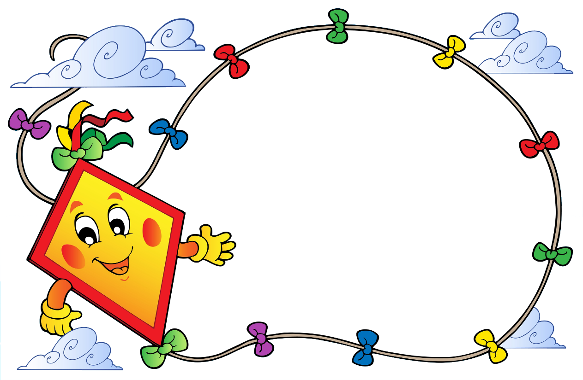


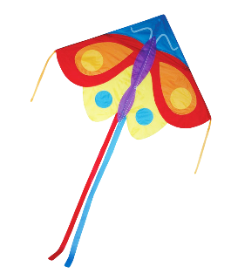
DẶN DÒ
Luyện đọc diễn cảm
Chuẩn bị bài mới

Slide 18
CHÚC CÁC EM HỌC TỐT!

